Slide 1
HW1報告
107360206
電子一乙
陳翀

Slide 2
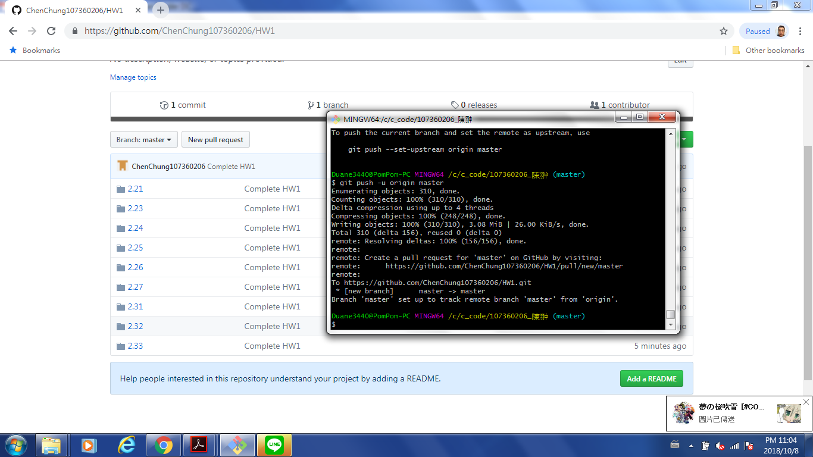
Github之截圖

Slide 3
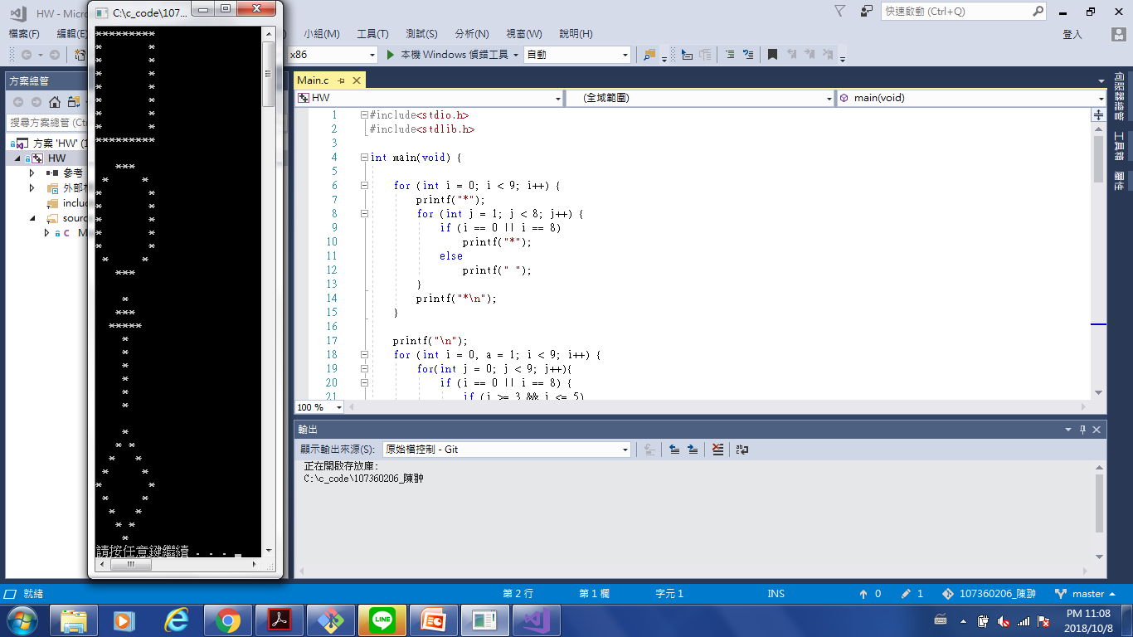
Lab檢查之程式檔案截圖
2.21

Slide 4
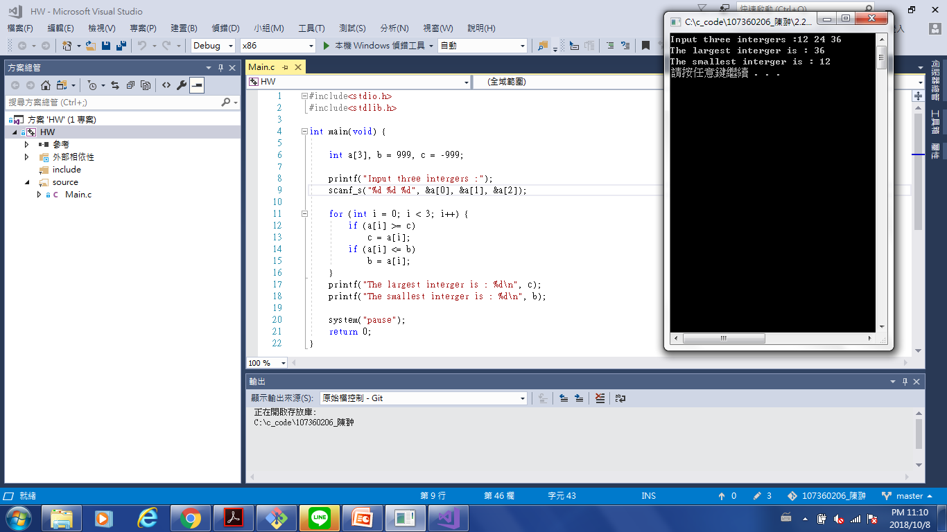
2.23

Slide 5
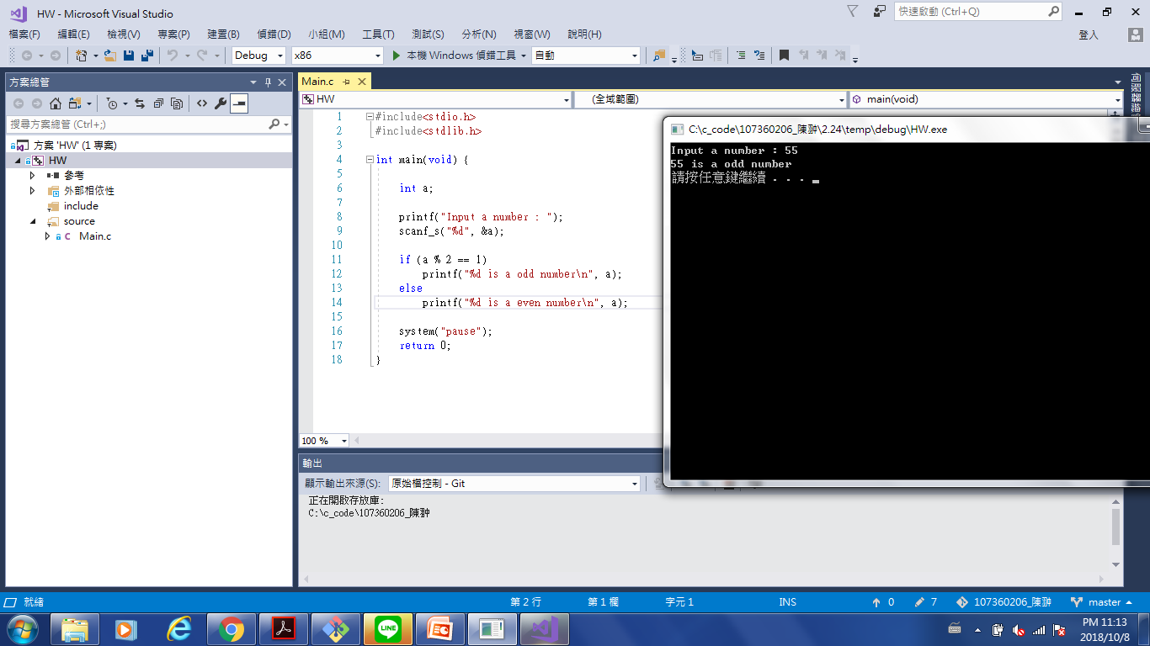
2.24

Slide 6
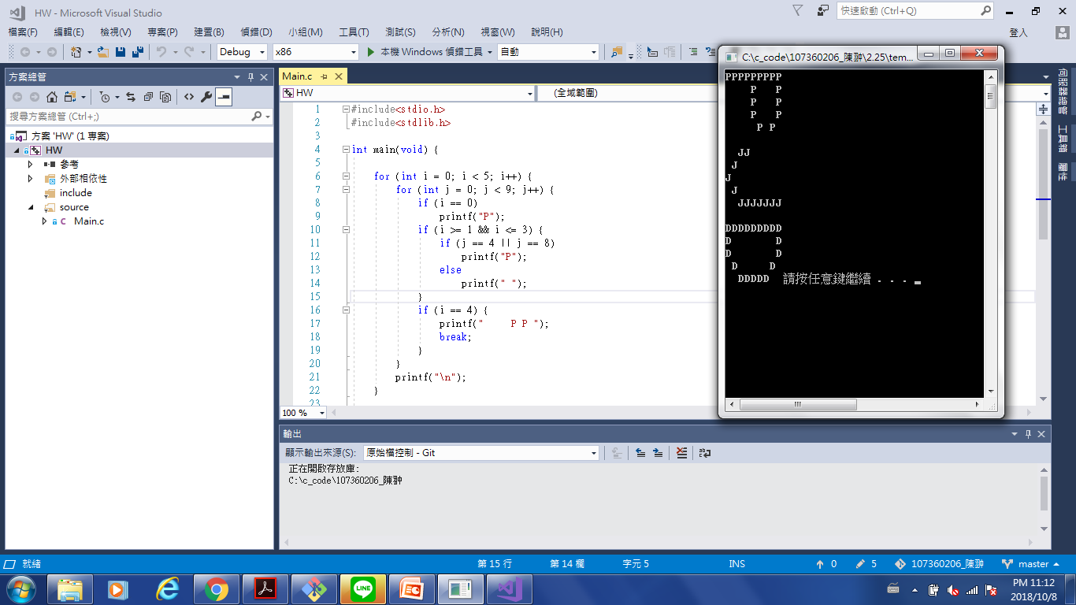
2.25

Slide 7
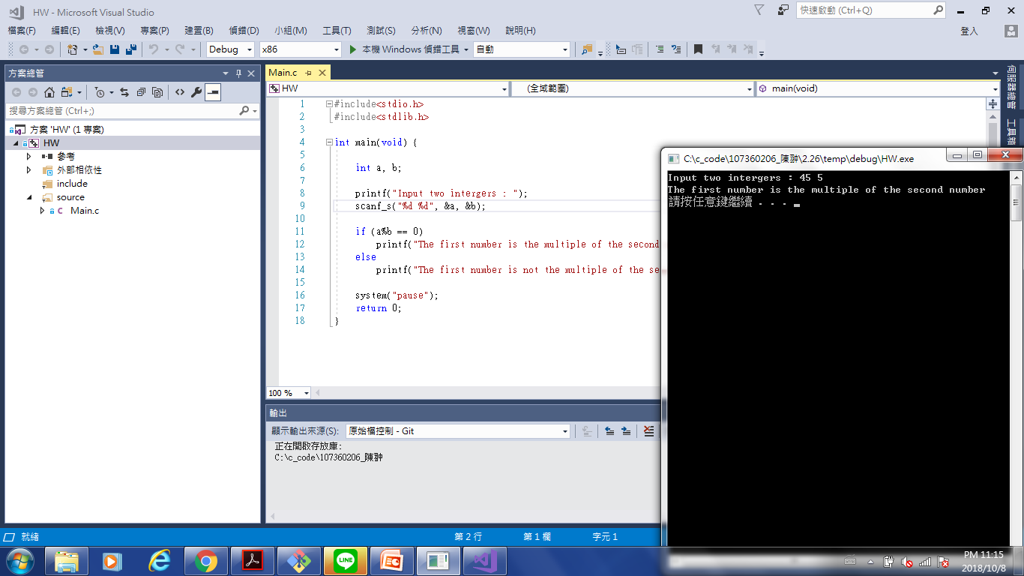
2.26

Slide 8
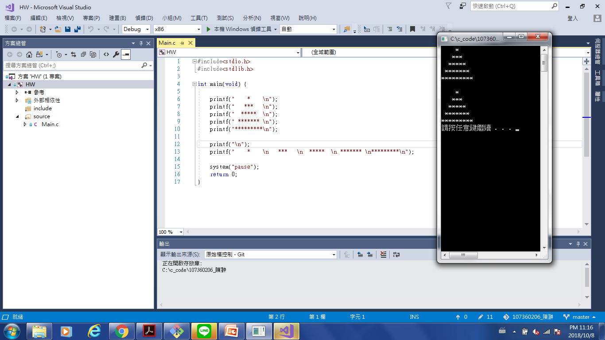
2.27

Slide 9
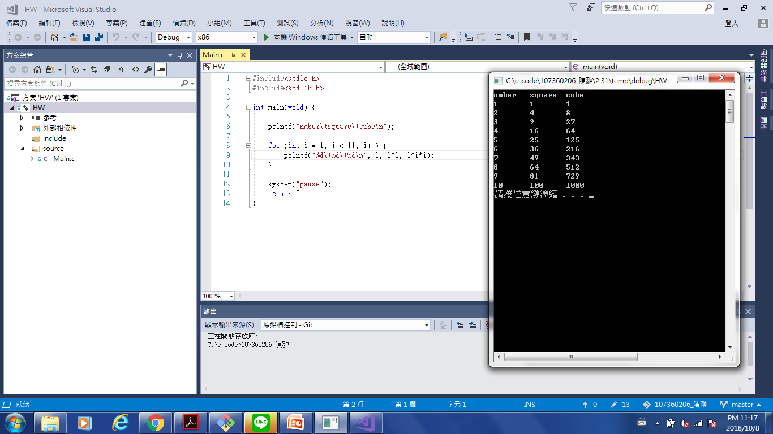
2.31

Slide 10
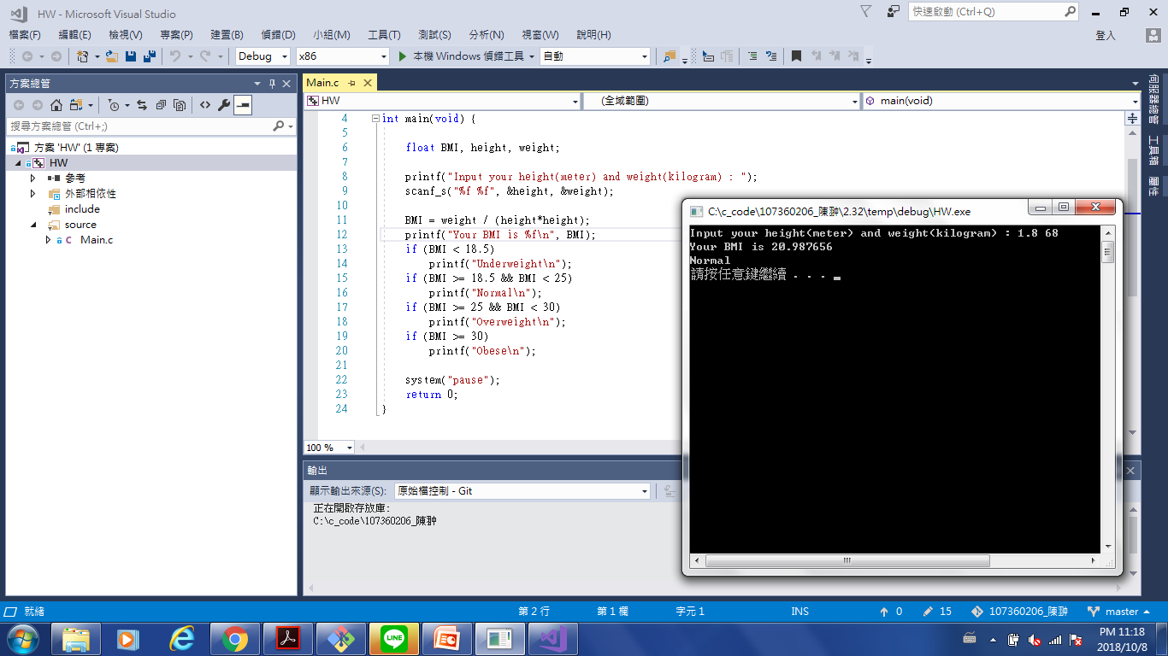
2.32

Slide 11
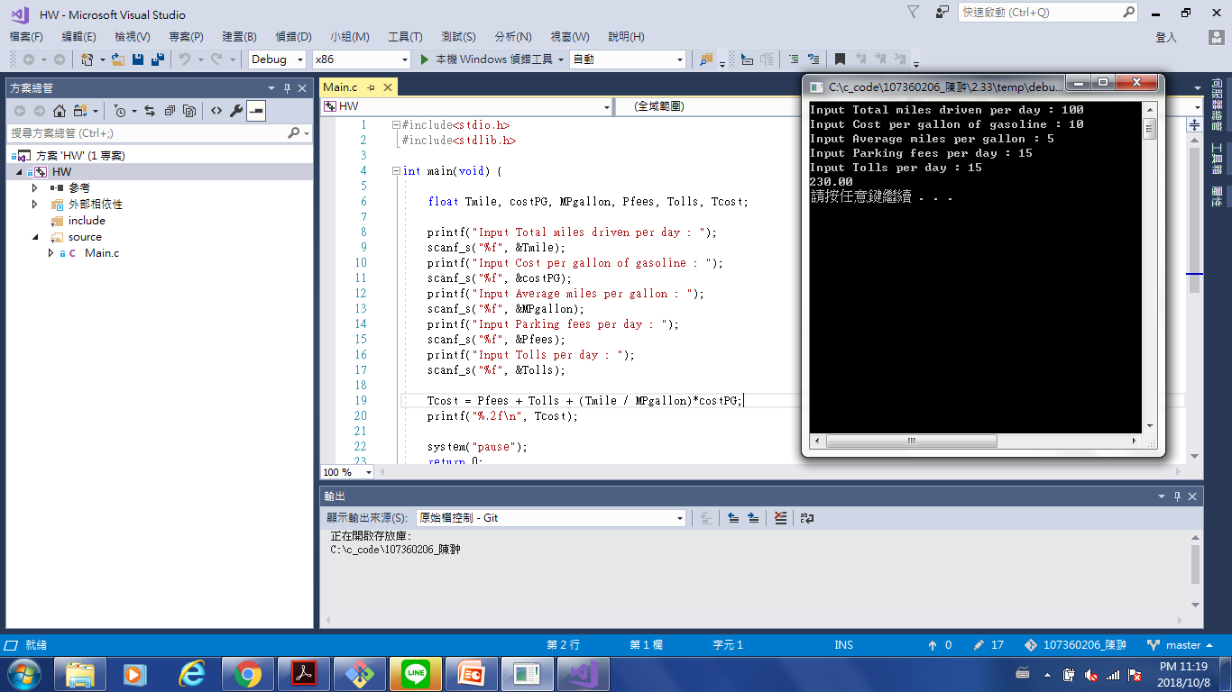
2.33

Slide 12
心得報告
這次的作業頗多，且印圖案的部分雖然不難，卻難以做到精簡程式，且也需花費較多時間來撰寫，所幸其他的都還好，只是若不能使用陣列會比較麻煩，而這次同樣要感謝老師和助教費盡心力為我們出題，我認為非常適合這次的課程。

